Slide 1
স্বাগতম

Slide 2
মোঃ মনির হোসেন
সহকারী-শিক্ষক
ঘাটলাবাগ কেশুরবাগ দাখিল মাদরাসা
মোবাইলঃ- 01816247060
E-mail :monir247060@gmail.com

Slide 3
পাঠ পরিচিতি
বিষয় : বাংলা ১ম পত্র
শ্রেণি : নবম
সময় : ৪ ৫ মিনিট
তারিখ : ০২/০৩/২০২০ইং

Slide 4
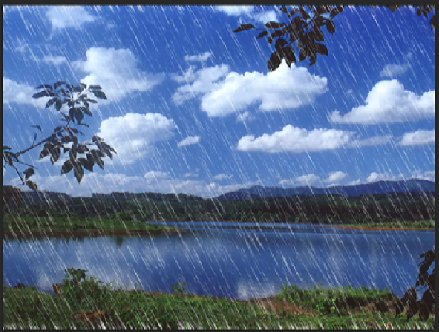

Slide 5
আজকের পাঠ
বৃষ্টি
ফররুখ আহমদ

Slide 6
এ পাঠ শেষে শিক্ষার্থীরা
কবি পরিচিতি বলতে পারবে।
নতুন শব্দের অর্থ লিখতে পারবে।
কবিতাটি শুদ্ধ উচ্ছারণে আবৃতি করতে পারবে।
শিখনফল

Slide 7
আদর্শ পাঠ
সরব পাঠ

Slide 8
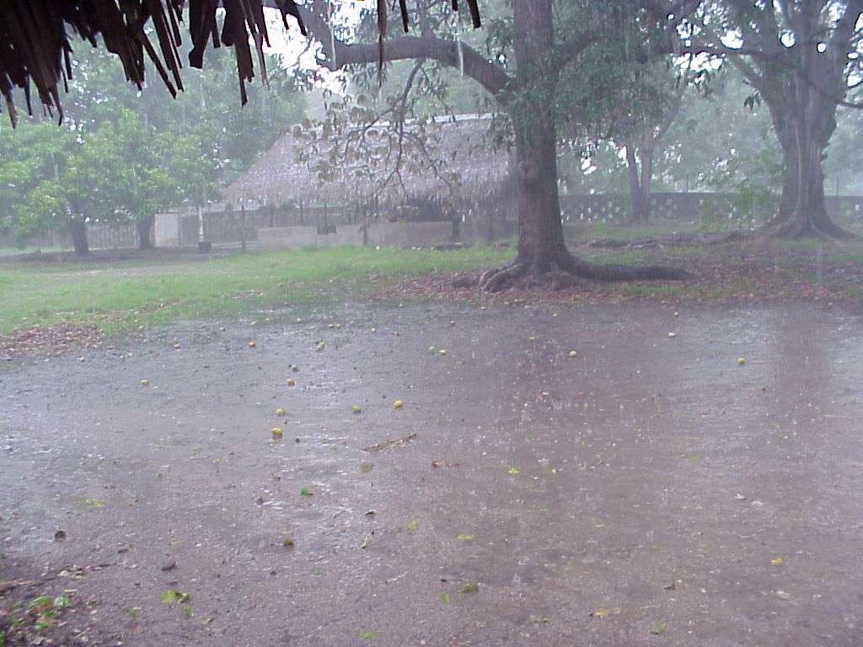
বৃষ্টি এলো ...

Slide 9
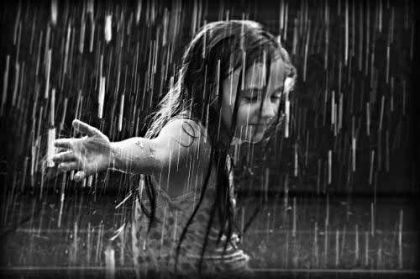
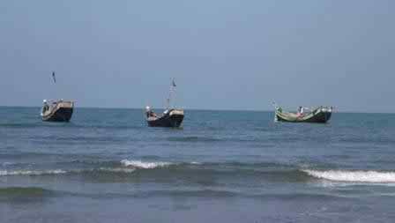
–বহু প্রতীক্ষিত বৃষ্টি! পদ্মা মেঘনার

Slide 10
দলীয় কাজ
বৃষ্টি কবিতার মুলভাব লিখ।

Slide 11
মূল্যায়ন
বৃষ্টি কবিতায় কোন কোন নদীর কথা উল্লেখ আছে ?
কবি বিদ্যুৎকে কার সঙ্গে তুলনা করেছেন?

Slide 12
বাড়ির কাজ
বর্ষার ঋতুতে প্রকৃতির যে নব সাজে সজ্জিত হয়_ তার বিবরণ দাও।

Slide 13
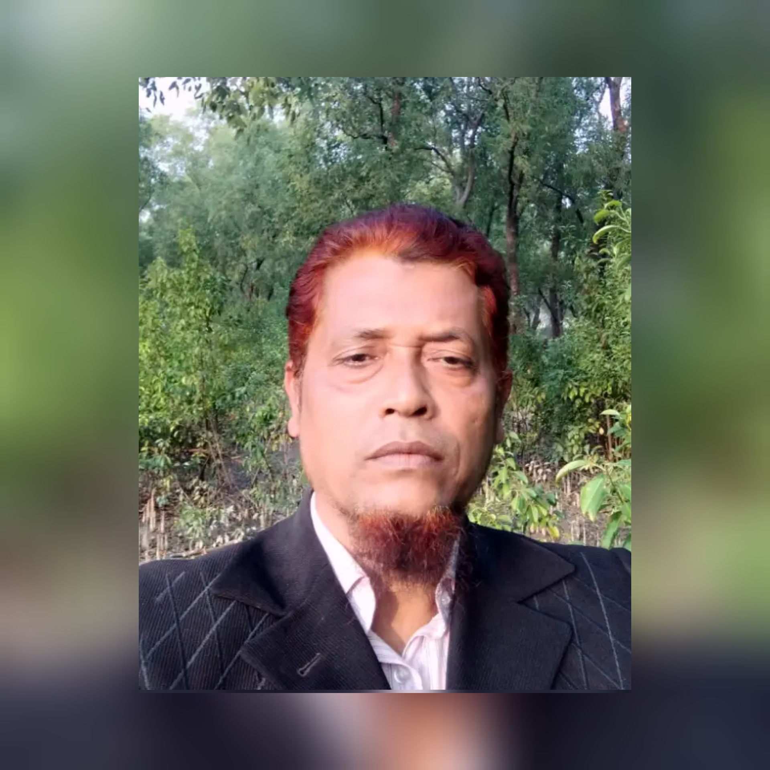
ধন্যবাদ

